Slide 1


Slide 2
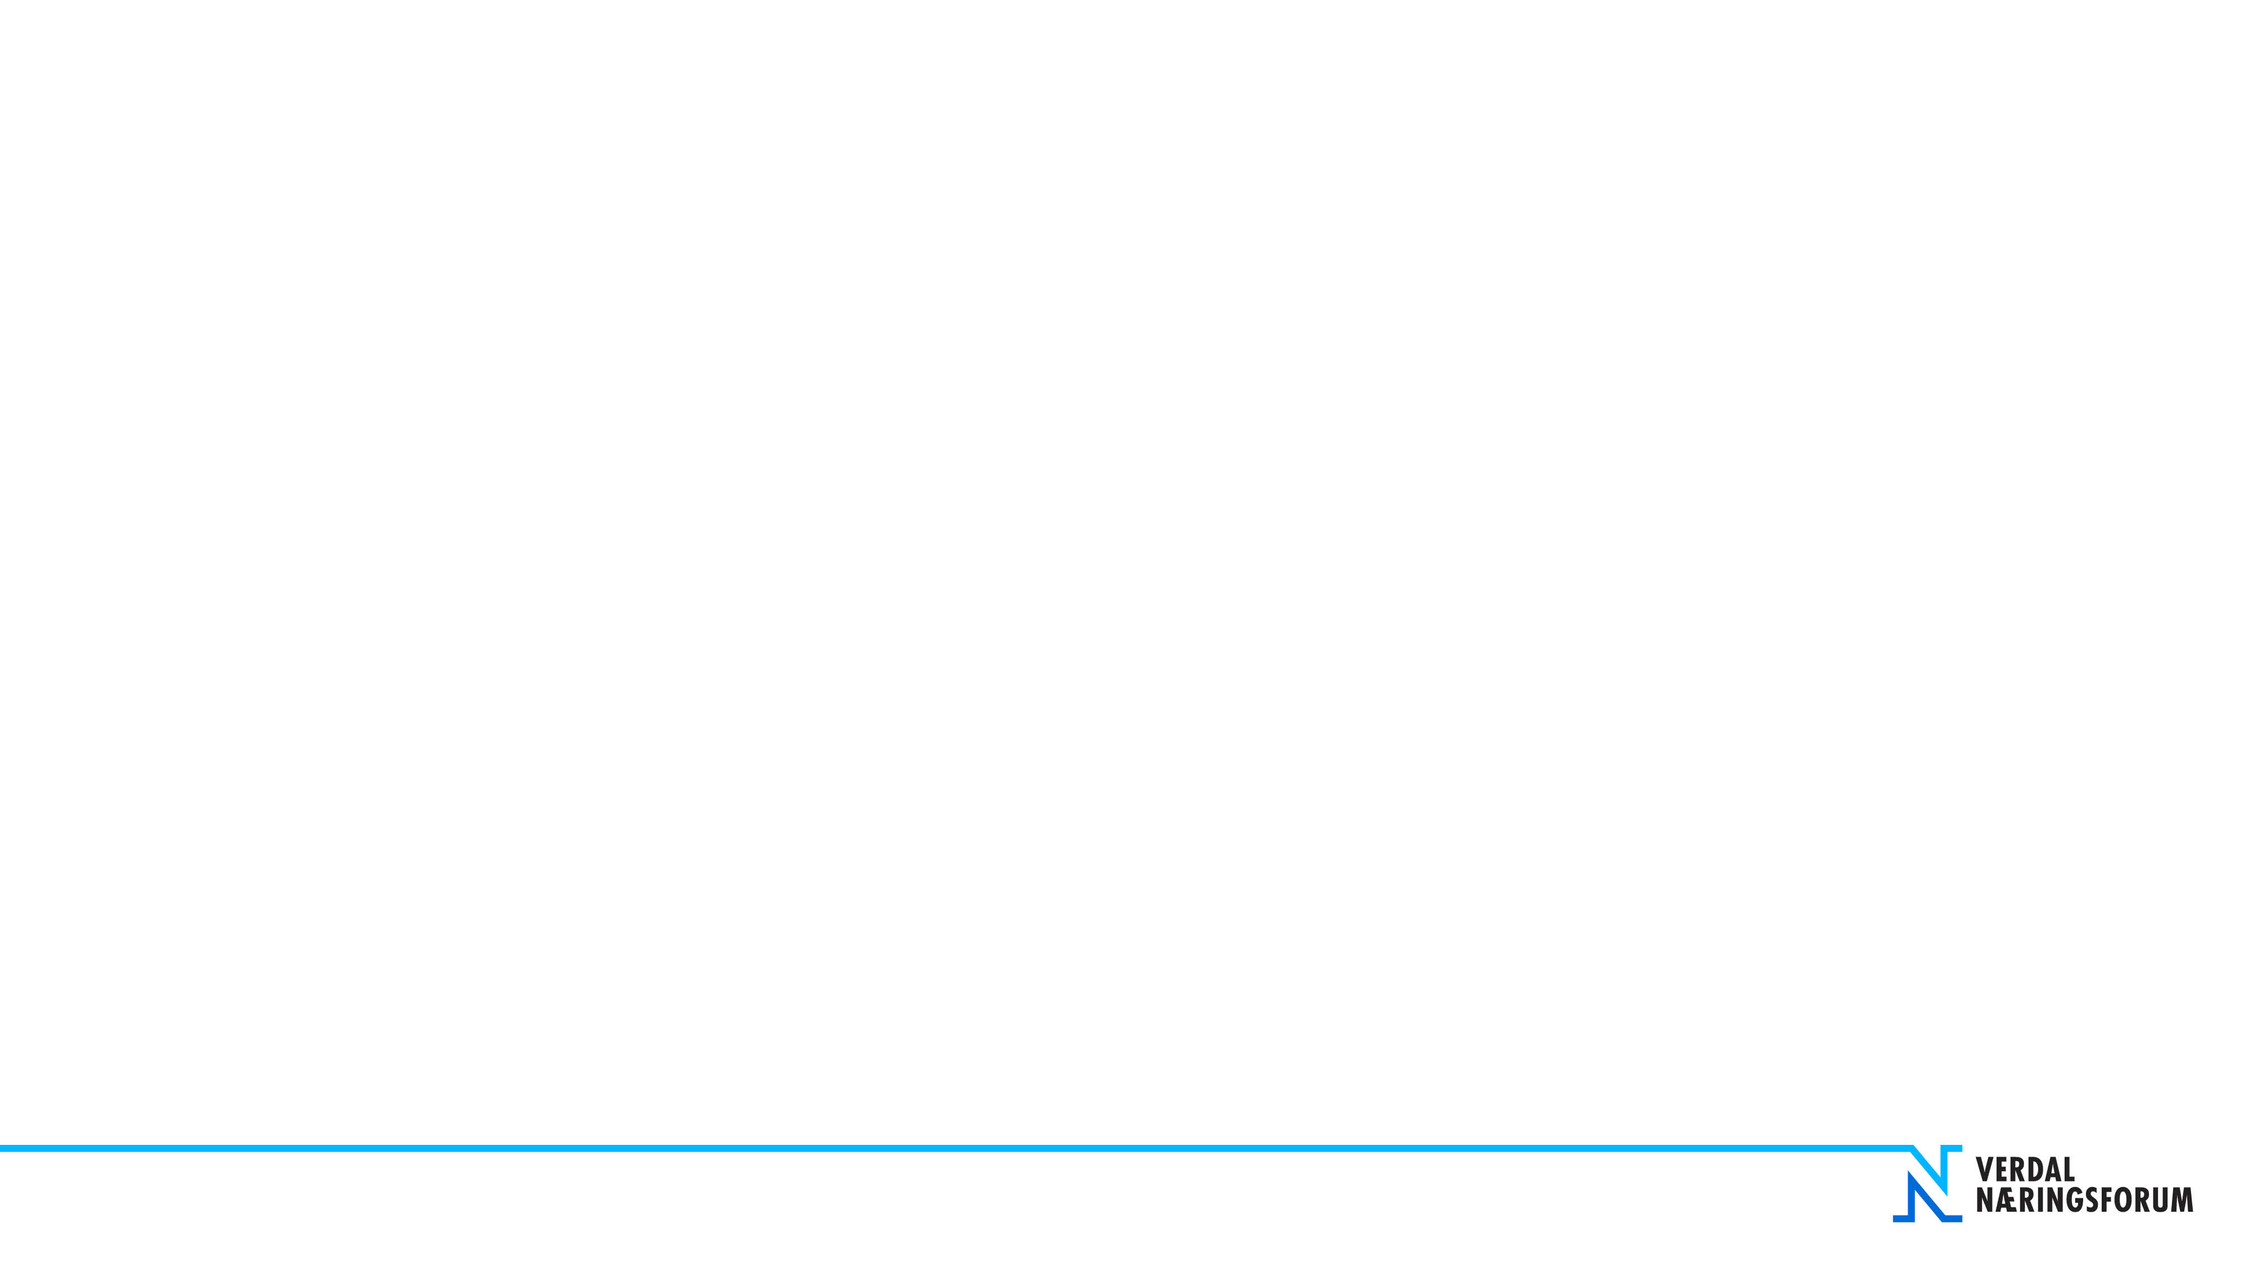
ÅRSMELDING
2017
VERDAL NÆRINGSFORUM

Slide 3
Oppsummering og noen utviklingstrekk.
Medlemstallet var rekordstort ved utgangen av året med 182 medlemmer
Årsresultatet ble på 223.388 kr og styret foreslår for årsmøtet at dette legges til forumets egenkapital, slik at denne ved utgangen av året blir på 516.644 kr.
Resultat fra spørreundersøkelse:
Medlemspleie – være ute, oppsøkende – nye og eksisterende medlemmer
Kommunikasjon – være synlig/fortelle hva vi gjør, ha struktur på kommunikasjonen med medlemmer/interessentgrupper - aktiv på flere plattformer.
Samhandling – ulike arenaer og aktører, ta initiativ/delta i aktuelle saker

Slide 4
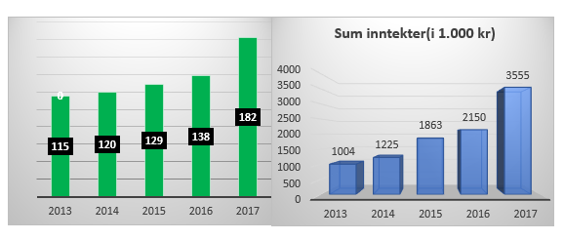

Slide 5
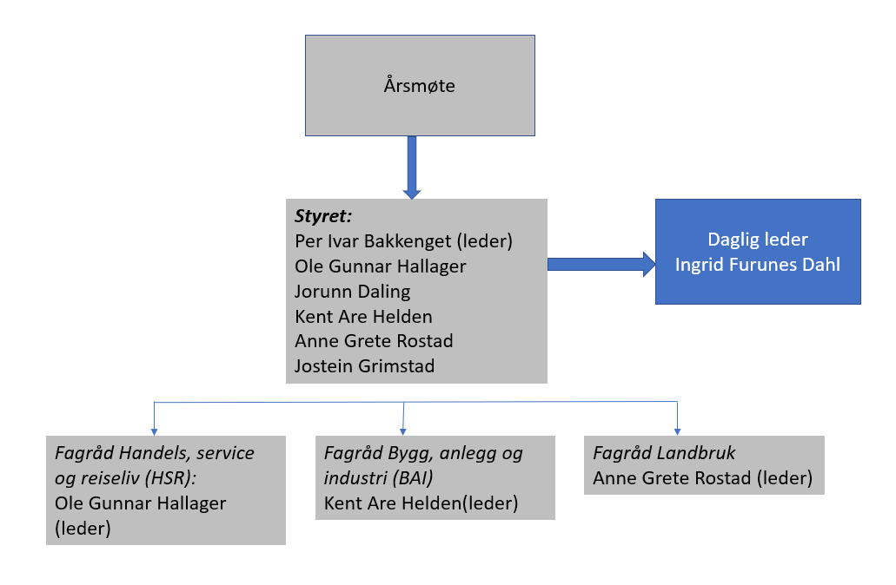
Formål og organisering.

Slide 6
3. Verdal Næringsforums virksomhet i 2017.
3.1 Fagråd Bygg, anlegg og industri (BAI)
3.2 Landbruk
3.3 Handel, service og reiseliv – HSR

Slide 7
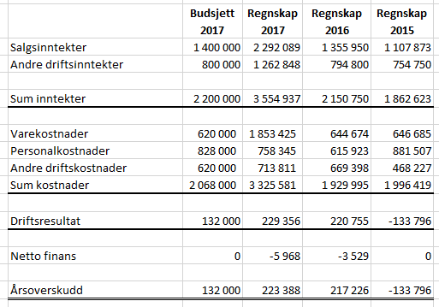
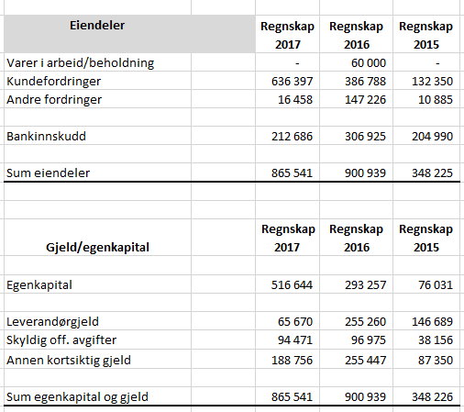
4. Regnskap, resultat og balanse.

Slide 8
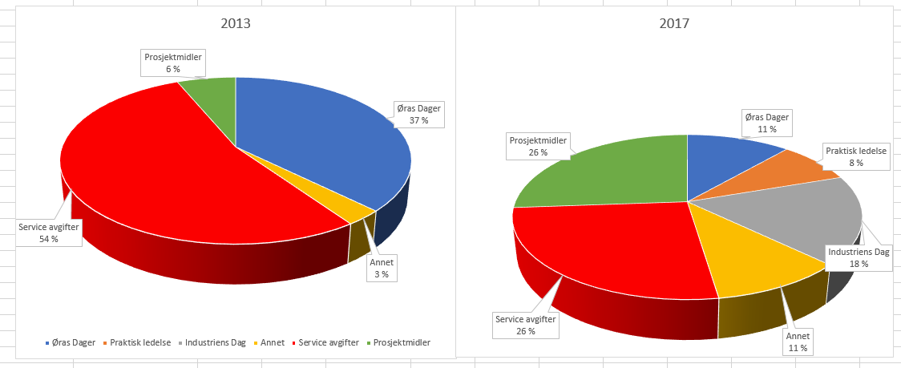
Utviklingstrekk fra 2013-2017:

Slide 9
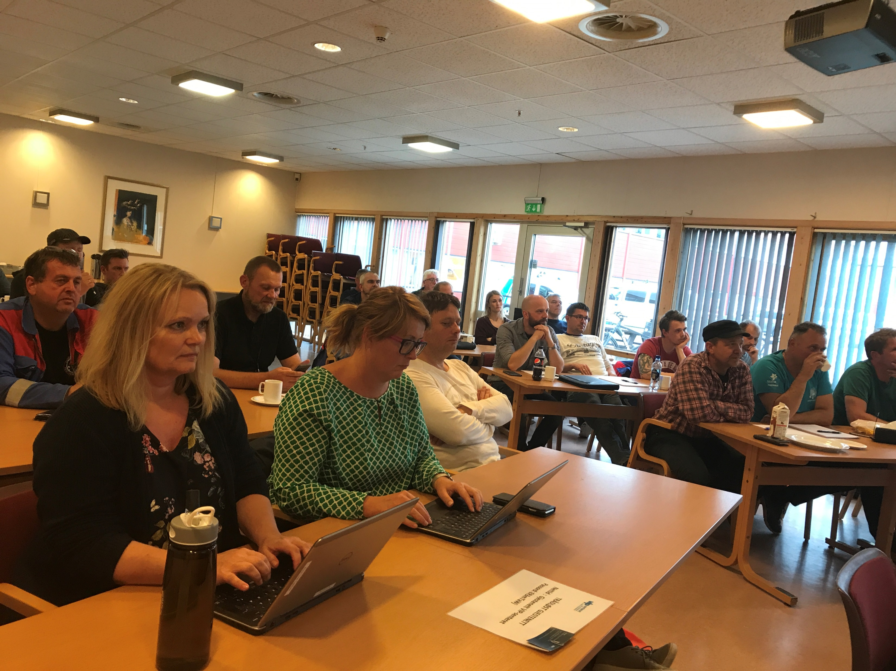
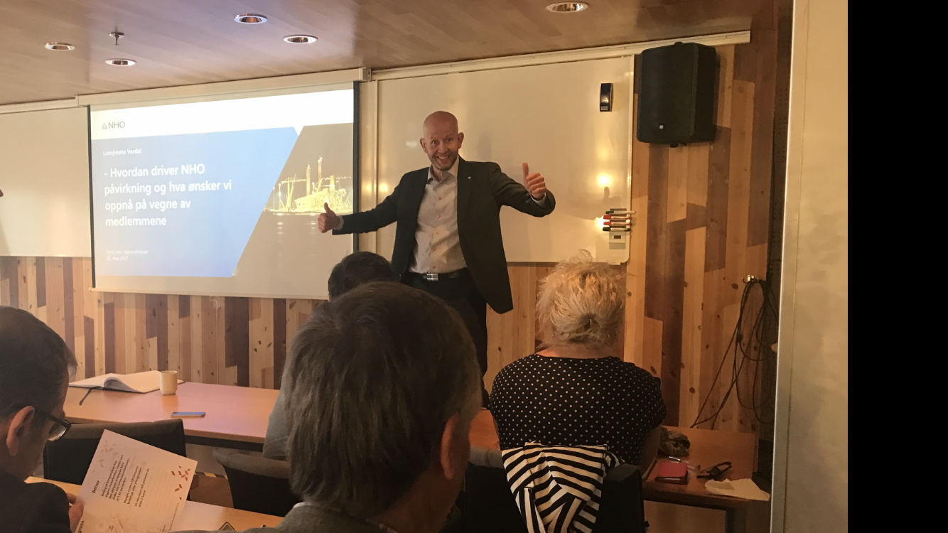
Møter, kurs og arrangement:

Slide 10
